Slide 1
SPOD 1

Slide 2
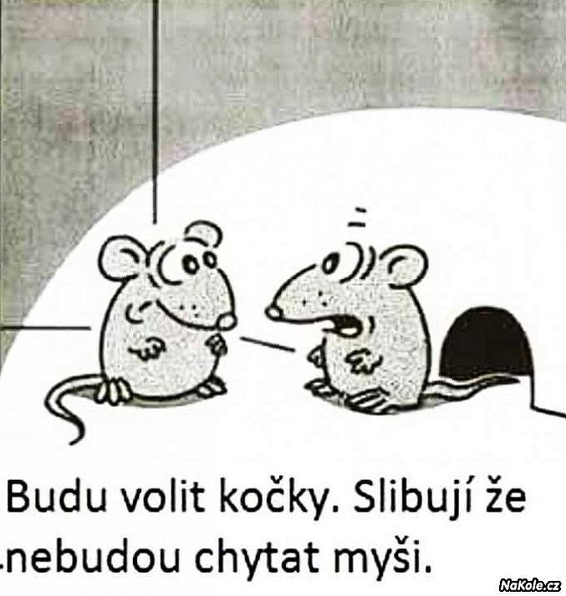

Slide 3
Místo sociální práce v sociální politice
Sociální politika
Sociální práce
Sociální ochrana – rodinná politika
Sociální služby - sociální péče
sociální záchranná síť – sociální dávky

Slide 4
Sociální práce – co to je?
Společensko vědní disciplína i praktická činnost
Snaží se odhalovat, vysvětlovat, zmírňovat a řešit sociální problémy (chudoba, zanedbávání dětí, delikvence mládeže, nezaměstnanost aj.)
SPk pomáhají jednotlivcům, rodinám, skupinám i komunitám dosáhnout způsobilosti k sociálnímu uplatnění nebo ji získat zpět
Pomáhají vytvářet příznivé společenské podmínky
U klientů, kteří se již společensky uplatnit nemohou, podporuje SP co nejdůstojnější způsob života

Slide 5
Sociální pracovník – kdo to je?
SP pracuje s:
s klienty, případně s jejich rodinami
s přirozenými skupinami – např. skupiny mládeže na městském sídlišti
s uměle vytvořenými skupinami – např. školní třídy, lidi v ústavech či ve vězení aj.
s organizacemi, buď řídí činnost organizací poskytující sociální služby, nebo poskytuje supervizi
s místními komunitami, tj. s lidmi žijícími na jednom místě

Slide 6
Co to je?
Sociálně-právní ochrana dítěte představuje zajištění práva dítěte na život, jeho příznivý vývoj, na rodičovskou péči a život v rodině, na identitu dítěte, svobodu myšlení, svědomí a náboženství, na vzdělání, zaměstnání, zahrnuje také ochranu dítěte před jakýmkoliv tělesným či duševním násilím, zanedbáváním, zneužíváním ...

Slide 7
Reteaming, reflektující týmy
Jaký je váš sen?
Jak poznáte, že se děje? Emoce, okolí, vy sami
V čem jste dobří – 3 věci
U čeho zapomenete na svět – 3 činnosti
Vaše dovednosti na které jste hrdí - 3

Slide 8
Právní vymezení
Charta lidských práv - ústavní zákone č. 23/1991Sb.
Listina práv dítěte – zákon č.104/1991Sb.
Občanský zákoník – zákon č. 89/2012Sb. - §655 – 955
Zákon o hmotné nouzi – č.111/2006Sb.
Zákon o sociálně právní ochraně – č.359/1999Sb.
Zákon o sociálních službách – č.108/2006Sb.
Vyhláška – č.505/2006Sb. Standardy kvality sociálních služeb
Vyhláška – č.401/2012Sb. Standardy kvality výkonu SPOD

Slide 9
Charta lidských práv
Čl. 5
Každý je způsobilý mít práva.
Čl. 6
(1) Každý má právo na život. Lidský život je hoden ochrany již před narozením.
(2) Nikdo nesmí být zbaven života.
Čl. 10
(1) Každý má právo, aby byla zachována jeho lidská důstojnost, osobní čest, dobrá pověst a chráněno jeho jméno.
(2) Každý má právo na ochranu před neoprávněným zasahováním do soukromého a rodinného života.

Slide 10
Čl. 32
(1) Rodičovství a rodina jsou pod ochranou zákona. Zvláštní ochrana dětí a mladistvých je zaručena.
(2) Ženě v těhotenství je zaručena zvláštní péče, ochrana v pracovních vztazích a odpovídající pracovní podmínky.
(3) Děti narozené v manželství i mimo ně mají stejná práva.
(4) Péče o děti a jejich výchova je právem rodičů; děti mají právo na rodičovskou výchovu a péči. Práva rodičů mohou být omezena a nezletilé děti mohou být od rodičů odloučeny proti jejich vůli jen rozhodnutím soudu na základě zákona.
(5) Rodiče, kteří pečují o děti, mají právo na pomoc státu.

Slide 11
Listina dětských práv
Článek 1
Pro účely této úmluvy se dítětem rozumí každá lidská bytost mladší osmnácti let, pokud podle právního řádu, jenž se na dítě vztahuje, není zletilosti dosaženo dříve.
Článek 7
Každé dítě je registrováno ihned po narození a má od narození právo na jméno, právo na státní příslušnost, a pokud to je možné, právo znát své rodiče a právo na jejich péči.
Článek 12
1. Státy, které jsou smluvní stranou úmluvy, zabezpečují dítěti, které je schopno formulovat své vlastní názory, právo tyto názory svobodně vyjadřovat ve všech záležitostech, které se jej dotýkají, přičemž se názorům dítěte musí věnovat patřičná pozornost odpovídající jeho věku a úrovni.
2. Za tímto účelem se dítěti zejména poskytuje možnost, aby bylo vyslyšeno v každém soudním nebo správním řízení, které se jej dotýká, a to buď přímo, nebo prostřednictvím zástupce anebo příslušného orgánu, přičemž způsob slyšení musí být v souladu s procedurálními pravidly vnitrostátního zákonodárství.

Slide 12
Článek 16
1. Žádné dítě nesmí být vystaveno svévolnému zasahování do svého soukromého života, rodiny, domova nebo korespondence ani nezákonným útokům na svou čest a pověst.
2. Dítě má právo na zákonnou ochranu proti takovým zásahům nebo útokům.
Článek 20
1. Dítě dočasně nebo trvale zbavené svého rodinného prostředí nebo dítě, které ve svém vlastním zájmu nemůže být ponecháno v tomto prostředí, má právo na zvláštní ochranu a pomoc poskytovanou státem.
2. Státy, které jsou smluvní stranou úmluvy, zabezpečí takovému dítěti v souladu se svým vnitrostátním zákonodárstvím náhradní péči.
3. Tato péče může mezi jiným zahrnovat předání do výchovy, institut „kafala" podle islámského práva, osvojení a v nutných případech umístění do vhodného zařízení péče o děti. Při volbě řešení je nutno brát potřebný ohled na žádoucí kontinuitu ve výchově dítěte a na jeho etnický, náboženský, kulturní a jazykový původ.

Slide 13
Občanský zákoník
§ 655
Manželství je trvalý svazek muže a ženy vzniklý způsobem, který stanoví tento zákon. Hlavním účelem manželství je založení rodiny, řádná výchova dětí a vzájemná podpora a pomoc.
§ 687
(1) Manželé mají rovné povinnosti a rovná práva.
(2) Manželé si jsou navzájem povinni úctou, jsou povinni žít spolu, být si věrni, vzájemně respektovat svou důstojnost, podporovat se, udržovat rodinné společenství, vytvářet zdravé rodinné prostředí a společně pečovat o děti.
§ 692
Rozhodování o záležitostech rodiny
(1) O záležitostech rodiny, včetně volby umístění rodinné domácnosti, popřípadě domácnosti jednoho z manželů a dalších členů rodiny, především dětí, které nenabyly plné svéprávnosti, a o způsobu života rodiny, se mají manželé dohodnout.

Slide 14
§ 775
Matkou dítěte je žena, která je porodila
§ 776
(1) Narodí-li se dítě v době od uzavření manželství do uplynutí třístého dne poté, co manželství zaniklo nebo bylo prohlášeno za neplatné, anebo poté, co byl manžel matky prohlášen za nezvěstného, má se za to, že otcem je manžel matky.
(2) Narodí-li se dítě ženě znovu provdané, má se za to, že otcem je manžel pozdější, i když se dítě narodilo před uplynutím třístého dne poté, co předchozí manželství zaniklo nebo bylo prohlášeno za neplatné.
§ 855
(1) Rodiče a dítě mají vůči sobě navzájem povinnosti a práva. Těchto vzájemných povinností a práv se nemohou vzdát; učiní-li tak, nepřihlíží se k tomu.
(2) Účelem povinností a práv k dítěti je zajištění morálního a hmotného prospěchu dítěte.
§ 856
Povinnosti a práva rodičů spojená s osobností dítěte a povinnosti a práva osobní povahy vznikají narozením dítěte a zanikají nabytím jeho zletilosti.

Slide 15
§ 857
(1) Dítě je povinno dbát svých rodičů.
(2) Dokud se dítě nestane svéprávným, mají rodiče právo usměrňovat své dítě výchovnými opatřeními, jak to odpovídá jeho rozvíjejícím se schopnostem, včetně omezení sledujících ochranu morálky, zdraví a práv dítěte, jakož i práv jiných osob a veřejného pořádku. Dítě je povinno se těmto opatřením podřídit.
§ 858
Rodičovská odpovědnost zahrnuje povinnosti a práva rodičů, která spočívají v péči o dítě, zahrnující zejména péči o jeho zdraví, jeho tělesný, citový, rozumový a mravní vývoj, v ochraně dítěte, v udržování osobního styku s dítětem, v zajišťování jeho výchovy a vzdělání, v určení místa jeho bydliště, v jeho zastupování a spravování jeho jmění; vzniká narozením dítěte a zaniká, jakmile dítě nabude plné svéprávnosti. Trvání a rozsah rodičovské odpovědnosti může změnit jen soud.

Slide 16
Zákon SPOD – č.359/1999Sb.
§ 1
Předmět úpravy
(1) Tento zákon upravuje sociálně-právní ochranu dětí a zaopatření zletilých nebo plně svéprávných fyzických osob po zániku pěstounské péče nebo ústavní výchovy.
(2) Sociálně-právní ochranou dětí (dále jen "sociálně-právní ochrana") se rozumí zejména
a) ochrana práva dítěte na příznivý vývoj a řádnou výchovu,
b) ochrana oprávněných zájmů dítěte, včetně ochrany jeho jmění,
c) působení směřující k obnovení narušených funkcí rodiny,
d) zabezpečení náhradního rodinného prostředí pro dítě, které nemůže být trvale nebo dočasně vychováváno ve vlastní rodině.

Slide 17
§ 5
Předním hlediskem sociálně-právní ochrany je zájem a blaho dítěte, ochrana rodičovství a rodiny a vzájemné právo rodičů a dětí na rodičovskou výchovu a péči. Přitom se přihlíží i k širšímu sociálnímu prostředí dítěte.
§ 6
Sociálně-právní ochrana se zaměřuje zejména na děti,
a) jejichž rodiče
1. zemřeli,
2. neplní povinnosti plynoucí z rodičovské odpovědnosti, nebo

Slide 18
3. nevykonávají nebo zneužívají práva plynoucí z rodičovské odpovědnosti;
b) které byly svěřeny do výchovy jiné osoby odpovědné za výchovu dítěte, pokud tato osoba neplní povinnosti plynoucí ze svěření dítěte do její výchovy;
c) které vedou zahálčivý nebo nemravný život spočívající zejména v tom, že zanedbávají školní docházku, nepracují, i když nemají dostatečný zdroj obživy, požívají alkohol nebo návykové látky, jsou ohroženy závislostí, živí se prostitucí, spáchaly trestný čin nebo, jde-li o děti mladší než patnáct let, spáchaly čin, který by jinak byl trestným činem, opakovaně nebo soustavně páchají přestupky podle zákona upravujícího přestupky nebo jinak ohrožují občanské soužití;
d) které se opakovaně dopouští útěků od rodičů nebo jiných fyzických nebo právnických osob odpovědných za výchovu dítěte;
e) na kterých byl spáchán trestný čin ohrožující život, zdraví, svobodu, jejich lidskou důstojnost, mravní vývoj nebo jmění, nebo je podezření ze spáchání takového činu;
f) které jsou na základě žádostí rodičů nebo jiných osob odpovědných za výchovu dítěte opakovaně umísťovány do zařízení zajišťujících nepřetržitou péči o děti nebo jejich umístění v takových zařízeních trvá déle než 6 měsíců;
g) které jsou ohrožovány násilím mezi rodiči nebo jinými osobami odpovědnými za výchovu dítěte, popřípadě násilím mezi dalšími fyzickými osobami;
h) které jsou žadateli o udělení mezinárodní ochrany, azylanty nebo osobami požívajícími doplňkové ochrany, a které se na území České republiky nacházejí bez doprovodu rodičů nebo jiných osob odpovědných za jejich výchovu;
pokud tyto skutečnosti trvají po takovou dobu nebo jsou takové intenzity, že nepříznivě ovlivňují vývoj dětí nebo jsou anebo mohou být příčinou nepříznivého vývoje dětí.

Slide 19
Zákon 108/2006Sb. O sociálních službách
§ 1
(1) Tento zákon upravuje podmínky poskytování pomoci a podpory fyzickým osobám v nepříznivé sociální situaci (dále jen "osoba") prostřednictvím sociálních služeb a příspěvku na péči, podmínky pro vydání oprávnění k poskytování sociálních služeb, výkon veřejné správy v oblasti sociálních služeb, inspekci poskytování sociálních služeb a předpoklady pro výkon činnosti v sociálních službách.
§ 3
Pro účely tohoto zákona se rozumí
a) sociální službou činnost nebo soubor činností podle tohoto zákona zajišťujících pomoc a podporu osobám za účelem sociálního začlenění nebo prevence sociálního vyloučení,
b) nepříznivou sociální situací oslabení nebo ztráta schopnosti z důvodu věku, nepříznivého zdravotního stavu, pro krizovou sociální situaci, životní návyky a způsob života vedoucí ke konfliktu se společností, sociálně znevýhodňující prostředí, ohrožení práv a zájmů trestnou činností jiné fyzické osoby nebo z jiných závažných důvodů řešit vzniklou situaci tak, aby toto řešení podporovalo sociální začlenění a ochranu před sociálním vyloučením,

Slide 20
Reflektující týmy
Právo na rodičovství
Právo na dětství
Co je rodina
V jakých konstelacích se může dítě ocitnout
Co je funkční rodina

Slide 21
Funkce rodiny
Dětské potřeby
Trauma
I pomoc je traumatem

